Slide 1
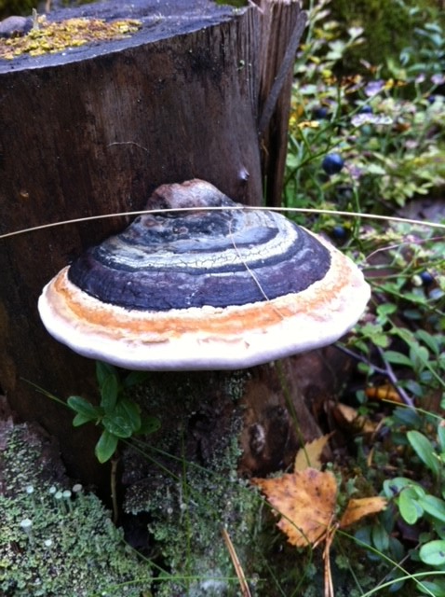
Fyysinen, psyykkinen ja sosiaalinen toimintakyky
POMM1053
Mari Kääpä

Slide 2
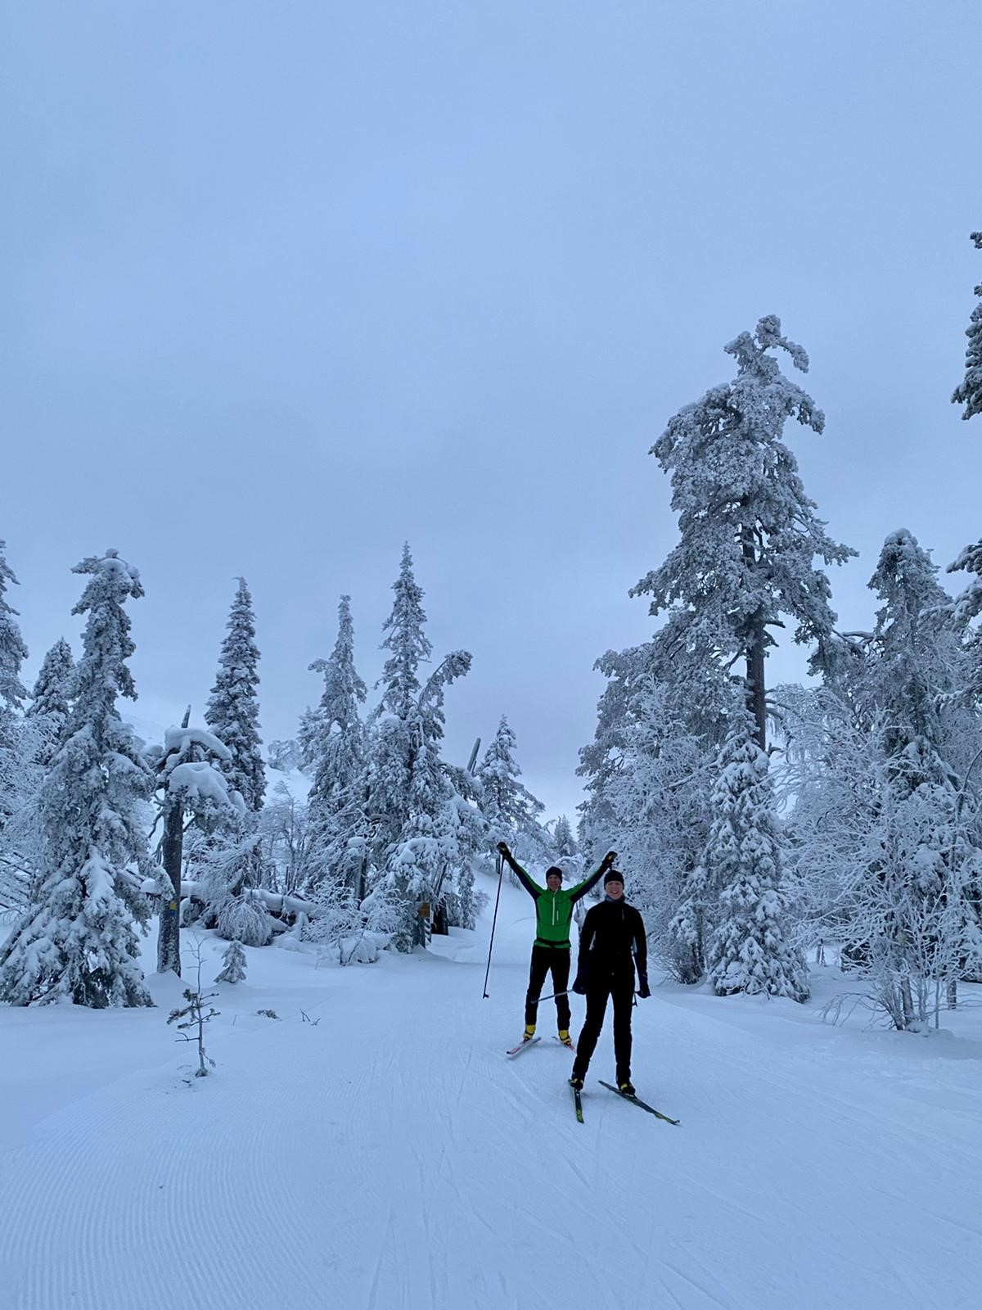
Viimekerrasta… Lumiympäristö liikuttajana?
Mitä jäi viime kerrasta käteen?
https://www.lumilajitliikuttavat.fi/

Slide 3
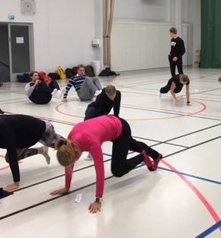
Fyysisen aktiivisuuden osuus…
Reaktiokyky
- tennispallot, oikea vai vasen
- merkkipallot, pallon vieminen oikeaan paikkaan (parillinen/pariton, vokaali/konsonantti)
10 koppia -sijoittuminen, havainnointi
Sanomalehtisähly (kestävyys, nopeus)
Lihaskunto kirjaintaululla (voima)
Jongleeraus (taitavuus)
Laskuvarjokangas (vuorovaikutus)
Joogasarja -sovellettu aurinkotervehdys (liikkuvuus)

Slide 4
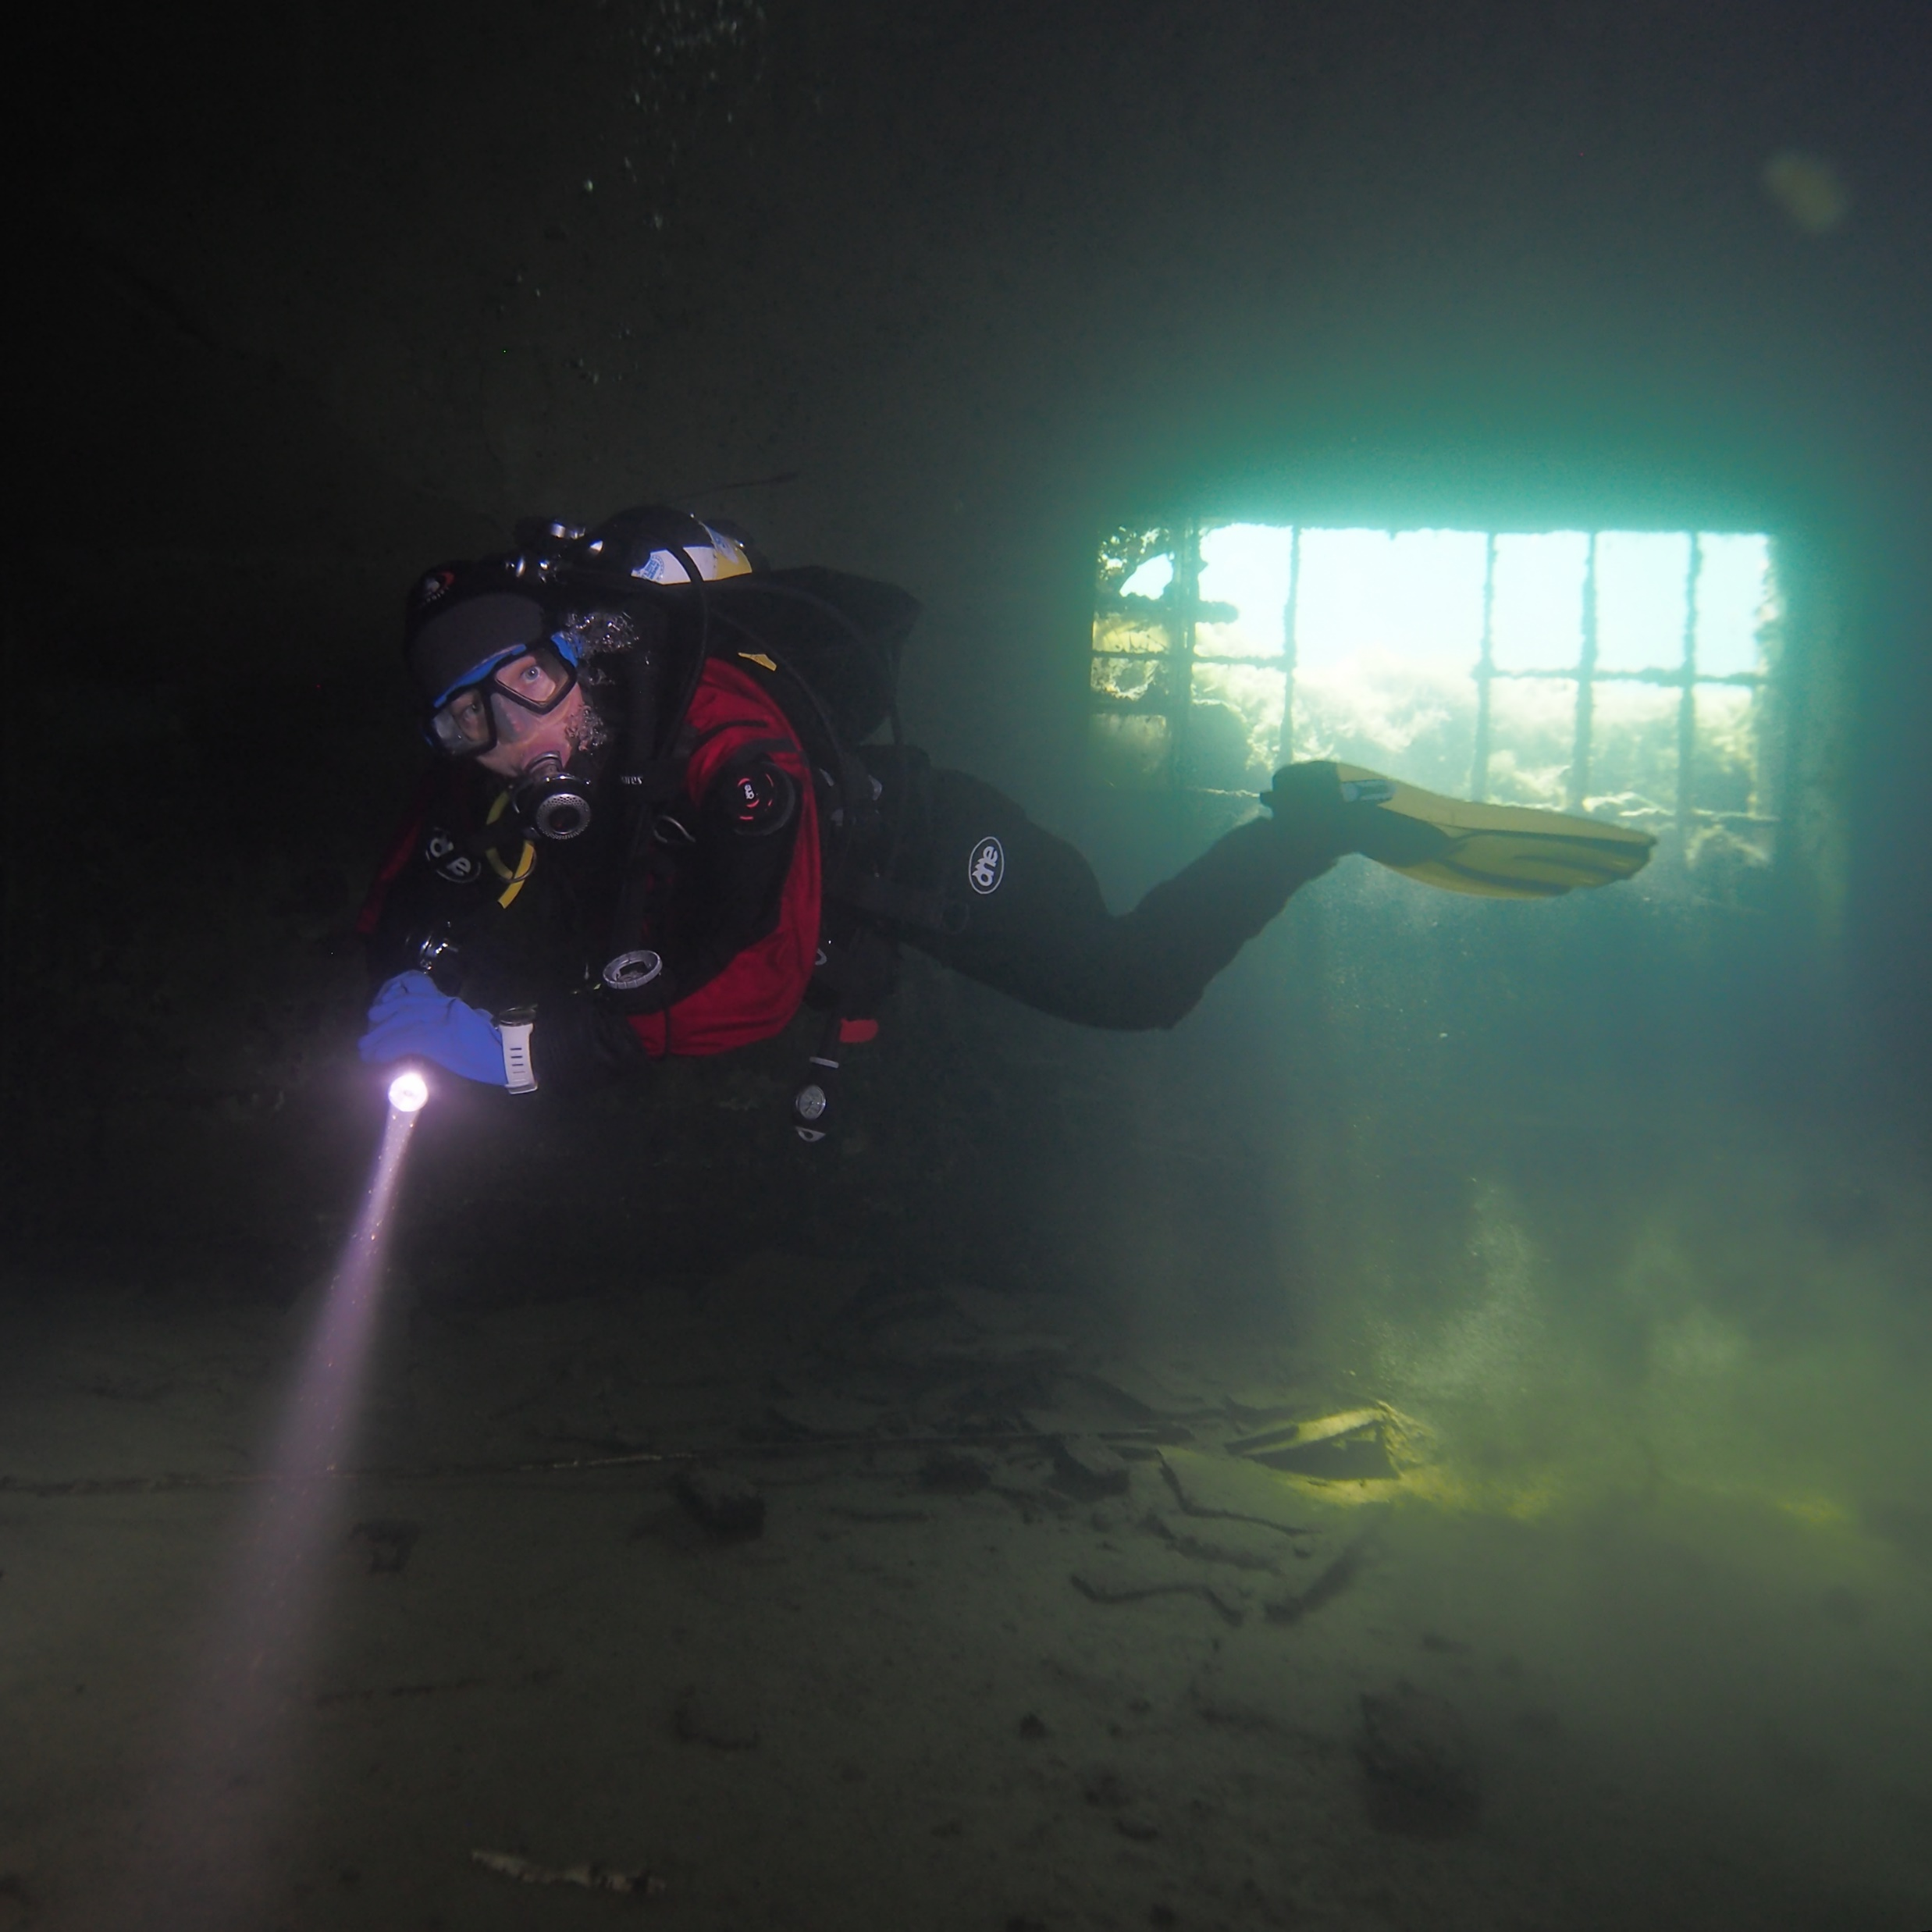
Terveyskasvatuksen tavoitteet
Tunnistat omat asenteet ja uskomukset terveystietoa ja terveyskasvatusta kohtaan.
Tunnistat terveystiedon taustalla olevan tiedonalan merkityksen lapsen kehityksessä ja hyvinvoinnin näkökulmasta.
Ymmärrät sosiaalisen ja psyykkisen terveyden ja toimintakyvyn ulottuvuudet.
Ymmärrät terveysosaamisen käsitteen ja sen merkityksen terveystiedon opetuksessa.
Tunnistat terveystiedon sisältöjä, terveystiedon erityisluonteen ja osaat tarkastella sitä yli oppiainerajojen.
Osaat suunnitella terveyskasvatuksen opetusta sekä ohjata ja arvioida oppimista luokilla 1–6 sekä esiopetuksessa.

Slide 5

Mitä terveys on?
Terveys on käsitteenä monimerkityksinen.
Maailman terveysjärjestö WHO:n mukaan terveys on täydellinen fyysisen, psyykkisen ja sosiaalisen hyvinvoinnin tila eikä vain sairauden puuttumista.
Määritelmää on arvosteltu sen pyrkimyksestä määrittää terveys täydellisenä, saavuttamattomana tilana.
Toisaalta sitä on kiitetty, mutta myös kritisoitu terveyden jaosta kolmeen erilliseen osa-alueeseen.
Usein määritelmä kuvataan päällekkäisinä ympyröinä, jolloin fyysinen, psyykkinen ja sosiaalinen terveys voidaan hahmottaa kokonaisuutena.
(Vertio 2003)

Slide 6
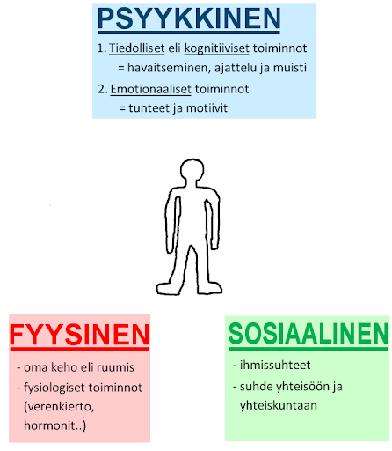

Slide 7
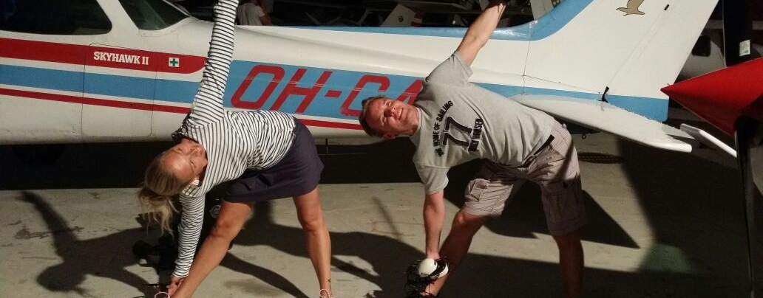
Mitä sitten on terveyskasvatus? Entä terveystieto?

Slide 8
Terveyskasvatus ja terveystieto
Terveyskasvatus ja terveystieto eivät ole toistensa synonyymeja.
Terveyskasvatus on terveyden edistämistä opetuksen, kasvatuksen ja tiedottamisen keinoin. (Terveyskirjasto 2016)
tarkoituksena on, että ihmisillä olisi riittävästi tietoa hyvän terveydentilan edistämiseen ja ylläpitämiseen sekä valmiuksia ja kiinnostusta omaa terveyttä koskevaa päätöksentekoa varten.
Terveyskasvatuksen tehtävinä on vaikuttaa väestön terveystottumuksiin ja asenteisiin. Tavoitteena on terveellisten elämäntapojen omaksuminen.
(Terho 2002)

Slide 9
Terveyskasvatus ja terveystieto
Terveyskasvatuksella tarkoitetaan kaikkia niitä toimia, joilla pyritään lisäämään ihmisten mahdollisuuksia parantaa itsensä ja ympäristönsä terveyttä ja tehdä terveellisiä valintoja. Terveyskasvatus tarkoittaa myös toimintaa, jolla pyritään sairauksien ehkäisyyn ja siten terveyden ja hyvinvoinnin edistämiseen.
Terveyskasvatuksen perimmäisin tarkoitus on turvata nuorille mahdollisimman terve ja riskitön kasvu ja kehitys sekä luoda perusta aikuisiän terveydelle ja hyvinvoinnille.
(Terho 2002)

Slide 10
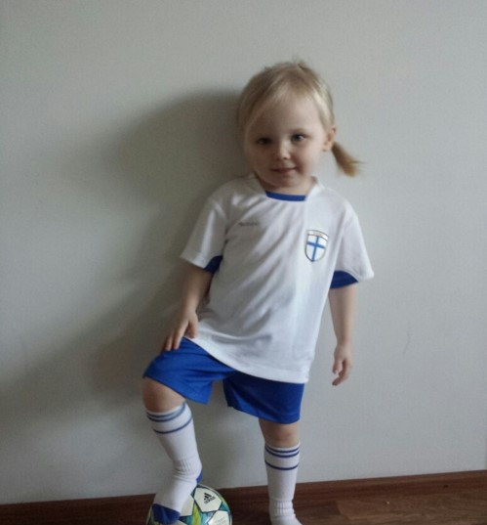
Terveyskasvatus ja terveystieto
Terveystieto on monitieteiseen tietoperustaan pohjautuva oppiaine. Terveystiedon opetuksen tehtävänä on oppilaiden monipuolisen terveysosaamisen kehittäminen.
Lähtökohtana on elämän kunnioittaminen ja ihmisoikeuksien mukainen arvokas elämä. Terveyteen, hyvinvointiin ja turvallisuuteen liittyviä ilmiöitä tarkastellaan ikäkaudelle sopivalla tavalla terveysosaamisen eri osa-alueiden kautta.
Terveystietoa opetetaan vuosiluokilla 1-6 osana ympäristöoppia. Vuosiluokilla 7-9 opetuksessa syvennetään ja laajennetaan alempien vuosiluokkien aikana käsiteltyjä teemoja ikäkauden mukaisesti. (OPS2014)

Slide 11
Kehoitus kaikille kansan valistusta harrastaville kansalaisille, kansakoulujen opettajille etupäässä. Terve sielu viihtyy ainoastaan terveessä ruumiissa. Voiko siis ajatella kansan ystävälle kauniimpaa, ylevämpää tehtävää, kuin tiedon levittäminen ruumiin ja sielun terveyden säilyttämisen ehdoista kaikkiin kansankerroksiin. Täten ei toimenpiteitä tämän päämäärän saavuttamiseksi enää pidettäisi raskaana taakkana, jota sääntöjen pakottaman tulee kantaa muitten rasitusten rinnalla. Päin vastoin, ne vähitellen muuttuisivat meidän toiseksi luonnoksemme, jolle terveydenhoidon tehtävät kävisivät niin luonnollisiksi että tekisimme niitä ajattelemattakin. Ja vasta silloin kuin terveydenhoidon periaatteet lapsuudesta saakka ovat näin syvään juurtuneet jokahiseen, vasta silloin voimme toivoa että terveydenhoidon alalla tehdyt tutkimukset kantavat silmin nähtävän runsaita hedelmiä koko kansallemme”
(Relander 1889)

Slide 12
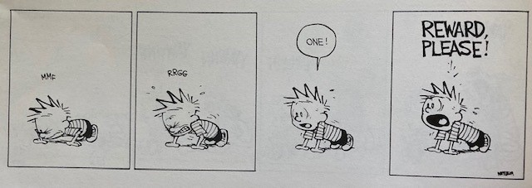
Fyysinen toimintakyky
Elimistön kyky selviytyä päivittäisistä ponnistelua vaativista tehtävistä kuten liikkumisesta kouluun tai töihin, työtehtävistä ja kotitöistä.
Vaikka nykyään harrastetaan liikuntaa enemmän kuin koskaan, suurella osalla päivittäinen fyysinen aktiivisuus jää liian alhaiseksi. → Syitä?
Liikkumattomuus ja fyysisesti passiivinen elämäntapa lisäävät eri sairauksien ja fyysisen toimintakyvyn heikkenemisen riskiä.

Slide 13
Motorisen kehityksen vaiheet
Motorisella kehittymisellä tarkoitetaan prosessia, jonka aikana lapsi kasvaessaan omaksuu liikunnallisia taitoja samalla kun hermo-lihasjärjestelmä kypsyy ja kehon koostumus ja sen suhteet muuttuvat.
Motorinen kehitys jaetaan normaalin kehityksen mukaan viiteen eri vaiheeseen:
Refleksitoimintojen vaihe (ikävuodet 0-1)
Alkeellisten taitojen omaksumisen vaihe (ikävuodet 1-2)
Motoristen perustaitojen omaksumisen vaihe (ikävuodet 2-7)
Erikoistuneiden liikkeiden/lajitaitojen oppimisen vaihe (ikävuodet 7-15)
Omaksuttujen/opittujen taitojen hyödyntämisen vaihe (15 vuodesta eteenpäin loppuelämä)
Eri vaiheet ja niissä opeteltavat taidot menevät kuitenkin päällekkäin → ei tiukkaa rajanvetoa kalenterivuosittain.

Slide 14
Liikkumisen suositukset
Lasten ja nuorten liikkumissuosituksessa kuvataan parhaaseen tieteelliseen näyttöön perustuen, kuinka paljon ja millaista liikuntaa lapset ja nuoret tarvitsevat hyvinvointinsa turvaamiseksi.
SUOSITUKSEN MUKAAN
olisi hyvä liikkua viikon jokaisena päivänä ja suurimman osan liikkumisesta tulisi olla kestävyystyyppistä.
Teholtaan rasittavaa kestävyystyyppistä liikkumista sekä lihasvoimaa ja luustoa vahvistavaa liikkumista tulisi tehdä vähintään kolmena päivänä viikossa.
Liikkumisen tulisi olla monipuolista, jolloin erilaiset liikuntataidot kehittyvät.
Myös liikkuvuuteen on hyvä kiinnittää huomiota.
Suosituksen mukainen määrä liikkumista voi kertyä useista liikkumisen hetkistä päivän aikana. Vähäisempikin liikkumisen määrä on hyödyllistä, vaikka suositus ei täyttyisikään viikon jokaisena päivänä.
Liikkumisen ilo auttaa pysyvien liikkumistottumusten ja harrastusten löytämisessä. Turvallinen ja yhdenvertaisesti saavutettava päivittäinen liikkuminen kuuluu kaikille lapsille ja nuorille.

Slide 15
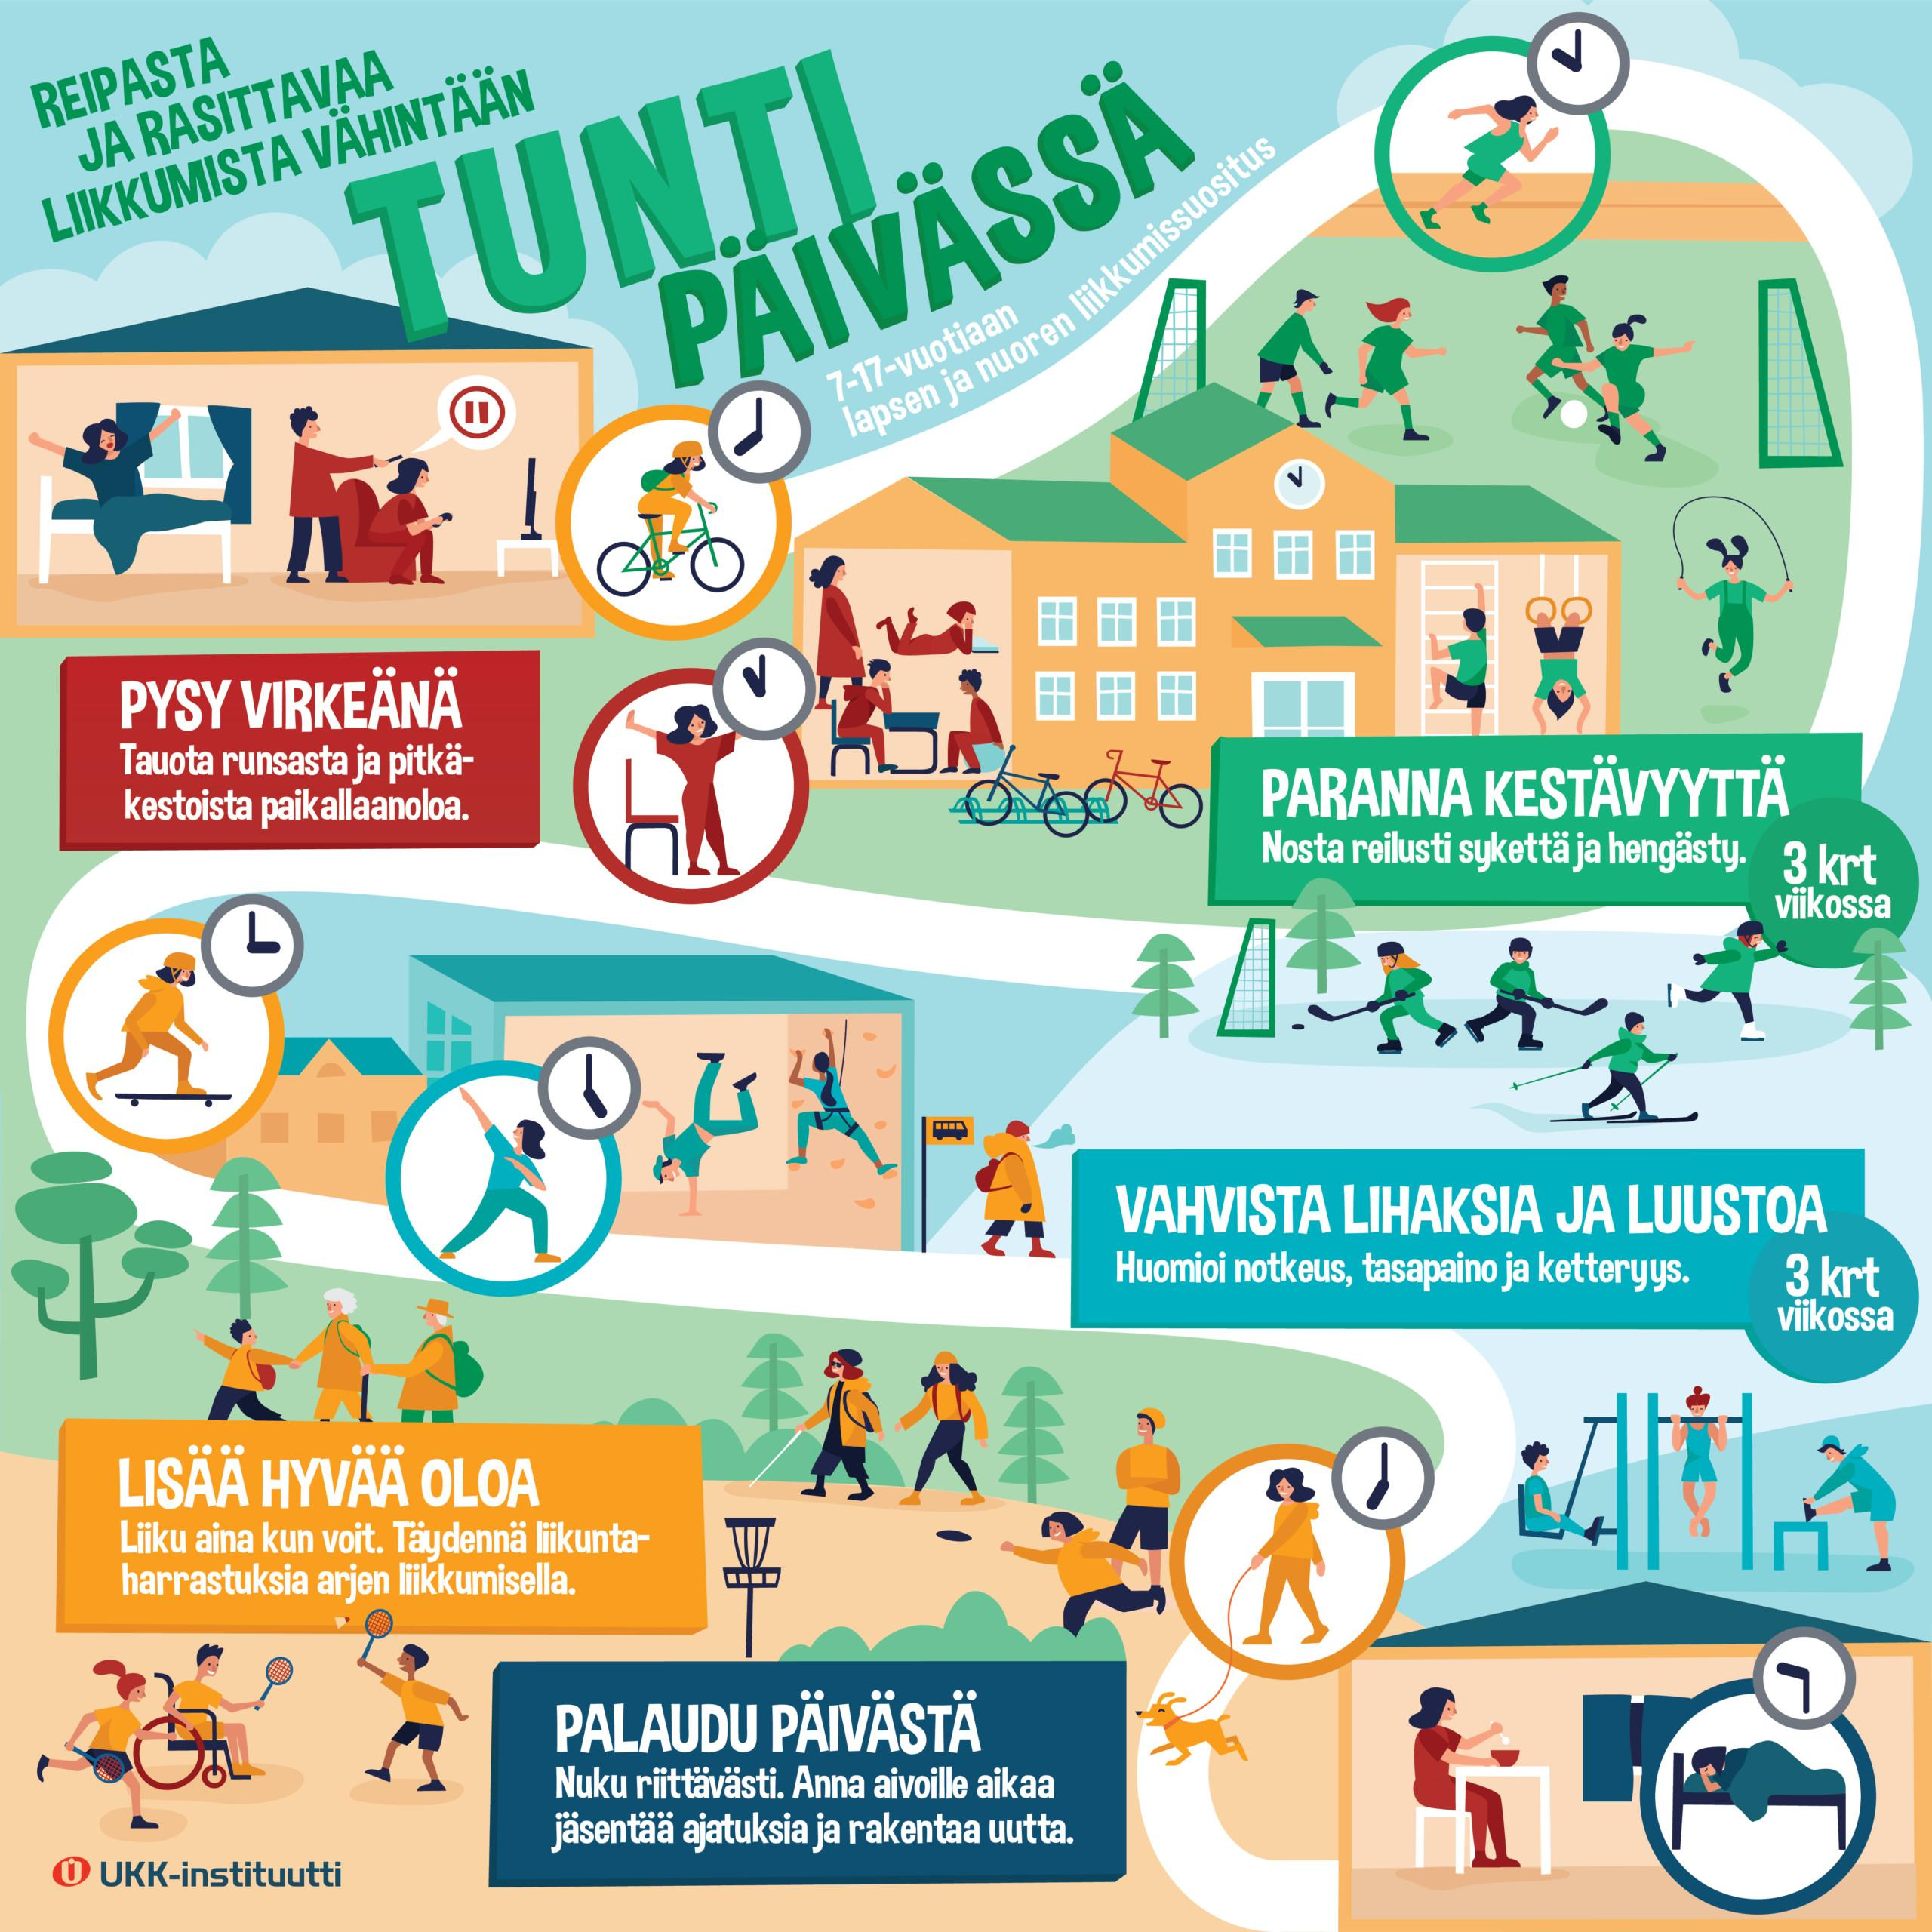

Slide 16
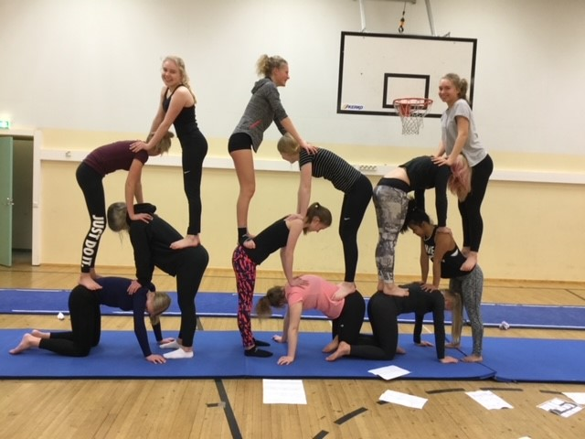
Fyysinen toimintakyky edellyttää monipuolista harjoittelua
Fyysinen toimintakyky jaetaan yleensä viiteen osa-alueeseen:
kestävyys
voima
nopeus
liikkuvuus
taitavuus
Harjoittelun määrä ja vaatimustaso täytyy suhteuttaa liikkujan kuntotasoon ja ikään sopivaksi.
Liian kevyt harjoittelu ei kehitä, liian raskas harjoittelu voi johtaa erilaisiin rasitusvammoihin tai ylirasitukseen.
Huom! Lepo, riittävä yöuni ja monipuolinen ravinto.

Slide 17
Kestävyys = kykyä vastustaa väsymystä pitkäkestoisessa lihastyössä
Kestävyys kehittyy, kun kehossa, erityisesti hengitys- ja verenkiertoelimistössä, tapahtuu harjoittelun seurauksena muutoksia (keuhkot, sydän, veri, lihakset, lihassolut).
Harjoittelun seurauksena liikkujan syke rasitustilanteessa on alempi eikä hän hengästy niin paljon kuin aiemmin. Hän jaksaa liikkua aiempaa vauhdikkaammin ja pidempään, myös leposyke laskee harjoittelun seurauksena.
Hyvä kestävyys auttaa palautumaan nopeammin.

Slide 18
Aerobinen ja anaerobinen harjoittelu
Aerobinen harjoittelu
Anaerobinen harjoittelu
rasitustaso on matala, lihakset saavat kulutukseen nähden riittävästi happea ja jaksavat työskennellä pitkään väsymättä → matalatehoinen harjoittelu kehittää peruskestävyyttä, joka on pohjana kaikelle muulle kestävyysharjoittelulle.
suuria lihasryhmiä kuormittavat liikuntamuodot, esim. juoksu, pyöräily, uinti, hiihto, reipas kävely.
Lasten ja nuorten kestävyysharjoittelusta valtaosan tulisi olla aerobista
kehittää monipuoliesti hengitys ja verenkiertoelimistöä
harjoituksesta palautuminen nopeampaa
kasvuikäisen elimistö kestää aikuista huonommin tehoharjoittelua, liian raskas harjoittelu voi johtaa rasitusvammoihin ja ylirasitukseen.
teho on kovempi ja syke nousee korkeammalle. Lihakset eivät saa riittävästi happea, joten elimistöön alkaa kertyä laktaattia. Laktaatin muodostuminen liittyy lihaksen väsymiseen. Rasituksen päätyttyä hengitys tasaantuu ja elimistö alkaa palautua.
Anaerobista kestävyyttä voi kehittää esimerkiksi intervalliharjoituksilla, joissa lepo ja rasitus vuorottelevat → esim. spurtit. liikesarjojen toistot, pallopelit.

Slide 19
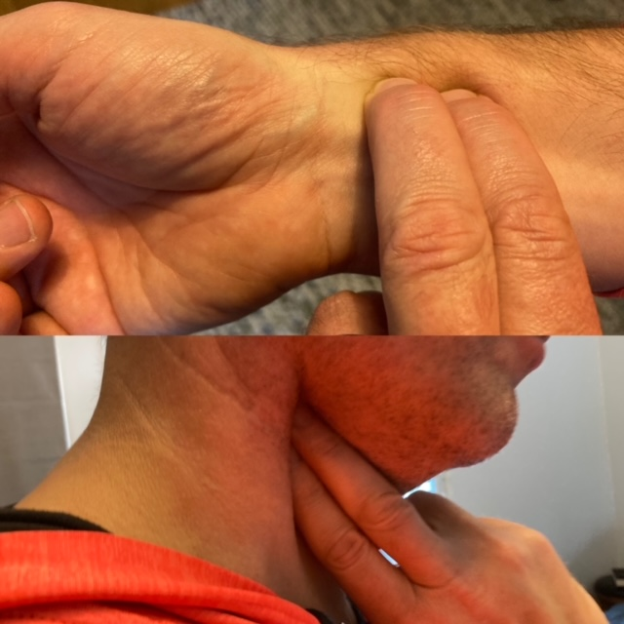
Sykkeen mittaaminen
Sykkeen avulla voi arvioida harjoituksen rasittavuutta ja palautumista.
Sykkeen voi mitata sykemittarilla tai tunnustelemalla sormilla pulssia kaulalta tai ranteesta peukalon puolelta.
Normaali leposyke (lepotilassa mitattu sydämen lyöntien määrä minuutissa) on noin 50-90 lyöntiä minuutissa.
Rasituksessa syke voi nousta nuorilla yli 200 lyöntiin minuutissa. Maksimisyke tarkoittaa äärimmäisen kovassa rasituksessa mitattua sydämen lyöntien määrää minuutissa (220-ikä) → voidaan käyttää sopivan harjoitusrasituksen arvioimisessa.

Slide 20
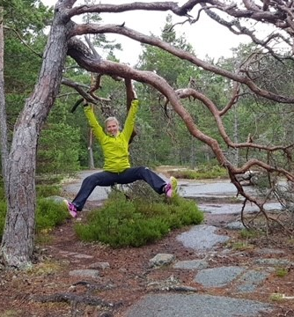
Voimaharjoittelu vahvistaa tuki- ja liikuntaelimistöä
Voima on kykyä tehdä työtä vastusta vastaan. (tuolilta nouseminen, lasipurkin avaaminen, taakan nostaminen tai kantaminen…)
Myös hyvä ryhti (oikea istuma- tai seisoma-asento) vaatii voimaa. Hyvää ryhtiä tukevat vahvat keskivartalon lihakset.
Urheilussa voimaharjoittelun avulla voidaan saavuttaa parempi suorituskyky ja ennaltaehkäistä liikuntavammoja.
Lihastasapainolla tarkoitetaan sopusuhtaisia ja tasapainoisesti kehittyneitä lihaksia kehon eri osissa.
Voima kehittyy kun voimaharjoittelun seurauksena lihassolut kasvavat ja niitä ohjaavat hermosolut kehittyvät.

Slide 21
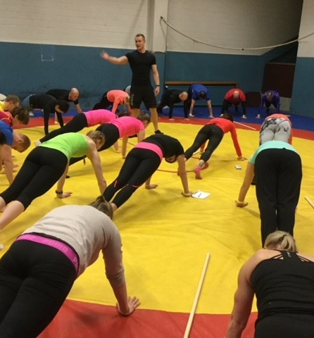
Voimaharjoittelu
Kasvuikäisen voimaharjoittelussa tärkeintä on harjoitella oikeita nosto- ja suoritustekniikoita.
Vastuksena voi käyttää oman kehon painoa tai pieniä lisäpainoja tai esim. kuminauhaa.
Oman kehin painoa hyödyntäviä liikkeitä ovat esimerkiksi etunojapunnerrus, leuanveto, vatsa- ja selkälihasliikkeet sekä erilaiset hypyt ja loikat.

Slide 22
Voimaharjoittelun osa-alueet ovat kesto- nopeus- ja maksimivoima
Kestovoimaharjoittelu
Nopeusvoimaharjoittelu
Maksimivoimaharjoittelu
kehitetään lihasten kestävyyttä
pitkiä (esim. 25-20 toiston) sarjoja
sopii voimaharjoittelun aloittamiseen
Rauhalliset toistot kehon painoa tai pientä lisäpainoa käyttäen tekevät harjoittelusta turvallisempaa ja liikkeet on helpompi tehdä oikealla tekniikalla.
pyritään kehittämään nopeaa voimantuottoa
tarvitaan erityisesti räjähtävyyttä vaativissa lajeissa, kuten pikajuoksu ja heitot
melko vähän toistoja, pienillä painoilla, liikkeet tehdään terävästi ja nopeasti
Käytetään suuria painoja ja lyhyitä sarjoja
Sopii kasvuiän ohittaneille aktiiviurheilijoille, joilla on hyvä harjoittelutausta

Slide 23
Nopeutta tarvitaan arkielämässäkin
Reaktionopeus on kykyä havaita ulkoinen ärsyke ja reagoida siihen nopeasti → esim. tasapainon säilyttämiseksi horjahtamisen tai liukastumisen sattuessa tai väistettäessä eteen tulevaa estettä.
Räjähtävää nopeutta tarvitaan urheilussa nopeissa yksittäisissä suorituksissa kuten hypyissä tai heitoissa.
Liikkumisnopeutta tarvitaan erityisesti pikajuoksussa, tai vaikkapa bussin perään sännätessä kiireaamuna.
Perimä vaikuttaa nopeusominaisuuksiin, mutta sitä voi myös kehittää.
Harjoittelu lisää lihasten voimaa sekä lihasten ja hermoston yhteistyötä → voima saadaan hyödynnettyä kun liike suoritetaan tarkoituksenmukaisesti ja rennosti.
Lasten ja nuorten nopeusharjoitteluun voivat kuulua esimerkiksi
- vaihtelevat nopeus ja taitotehtävät
- ketteryys
- hypyt ja loikat
- reaktionopeus
- juoksuleikit ja -viestit

Slide 24
Liikkuvuus
Liikkuvuus on tärkeä taustatekijä fyysisen kunnon muille osa-alueille
sujuva liikkuminen vaatii tietyn määrän nivelten liikelaajuutta
hyvä liikkuvuus (ei liika) pienentää loukkaantumisherkkyyttä
parantaa ryhtiä
ennaltaehkäisee tuki- ja liikuntaelimistön vaivoja.
Liikkuvuutta voi kehittää venyttelemällä → venytetään kehon liikkuvuutta rajoittavia telijöitä kuten lihaksia ja niveliä ympäröiviä kudoksia.
Lapset yleensä notkeita, iän myötä liikkuvuus saattaa heiketä → nuorilla nopea pituuskasvu.
Ennen suoritusta
→ suoritukseen valmistavia, lyhytkestoisia venyttelyliikkeitä.
Suorituksen jälkeen
→ pidempiä, lihaksen lepopituuden palauttavia venyttelyliikkeitä.
Liikkuvuusharjoittelu voi koostua myös aktiivisista, liikelaajuutta lisäävistä venyttelyliikkeistä.

Slide 25
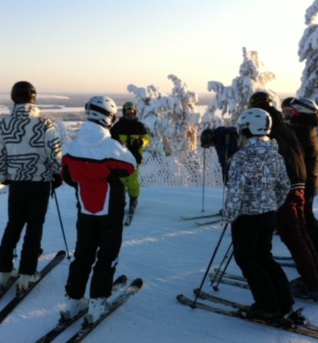
Taitavuus = liikkeiden hallintaa
Lihasten ja hermoston sujuva yhteistyö näkyy esimerkiksi kehon hallintana, tasapainona sekä kykynä yhdistellä ja oppia uusia liikkeitä.
Liikkeiden suorittaminen vaatii usein fyysisen kunnon eri osa-alueiden yhdistämistä, esim. käsinseisonta vaatii tasapainon lisäksi hartiaseudun liikkuvuutta ja voimaa.
Arkielämässä taitavuutta tarvitaan esim. liikuttaessa vaativassa maastossa, kiivettäessä tikapuille tai ammattien vaatimusten mukaista taitavuutta.

Slide 26
Nuorena kannattaa harjoitella liikuntataitoja monipuolisesti
Yleistaitavuus
Lajitaitavuus
kehonhallintaa sekä kykyä hallita ja oppia liikuntataitoja
Koulun liikuntatunneilla pyritään harjoittelemaan eri liikuntamuotojen avulla motorisia perustaitoja (liikkumis-, tasapaino- ja välineenkäsittelytaitoja).
Monipuoliset perustaidot antavat parhaat edellytykset uusien taitojen oppimiselle.
tietyn liikuntalajin vaatiman tekniikan hallintaa
Monipuolinen harjoittelu nuorena antaa tutkimusten mukaan parhaat edellytykset myös kilpaurheilussa menestymiseen
→ yhteen lajiin ei kannata erikoistua kovin varhain.
→monipuolinen harjoittelu on myös vaihtelevampaa ja pitää motivaation korkealla

Slide 27
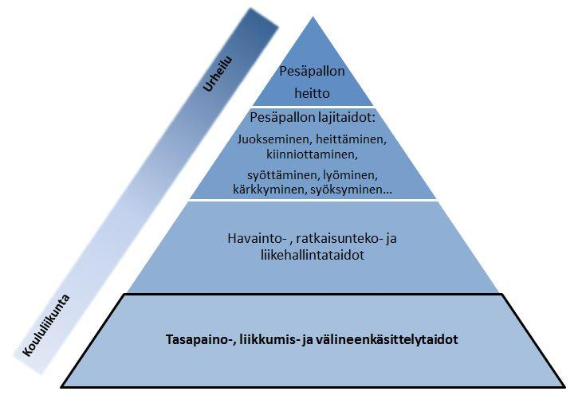
Liikunnan tavoitteisiin liittyvät keskeiset sisältöalueet
https://www.oph.fi/fi/koulutus-ja-tutkinnot/liikunnan-tavoitteisiin-liittyvat-keskeiset-sisaltoalueet-vuosiluokilla-1-2-3

